Slide 1



ASOH
Presented by:
Khairul Nazran
September 2018

Slide 2




Terima kasih kepada pasukan penganjur kami:
Terima kasih kepada rakan strategik kami:

Slide 3
Kisah-kisah tentang asoh

Slide 4
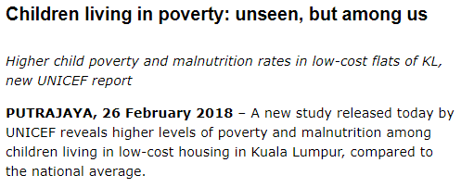
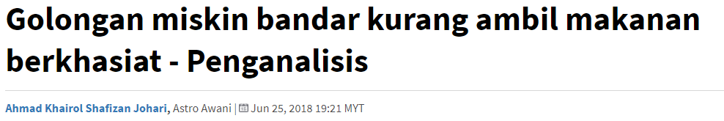
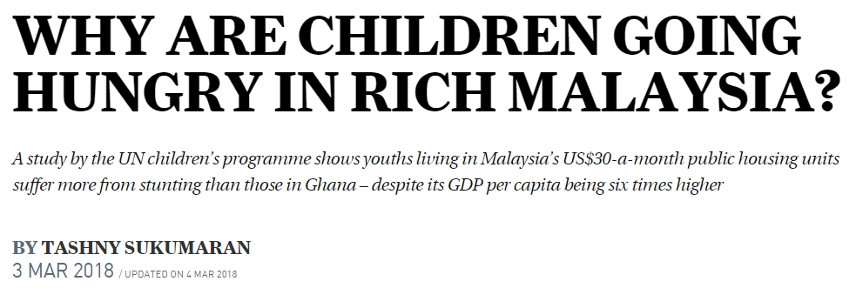
Sumber: http://www.astroawani.com/berita-malaysia/golongan-miskin-bandar-kurang-ambil-makanan-berkhasiat-penganalisis-178866
Sumber: https://www.unicef.org/malaysia/media_urban_child_poverty.html
Sumber: https://www.scmp.com/week-asia/politics/article/2135301/why-are-children-going-hungry-rich-malaysia

Slide 5
Salah satu masalah utama di Malaysia: menyediakan makanan berzat
Kaji selidik ini mendapati
1 dalam 5 kanak-kanak mengalami pertumbuhan terbantut;
1 dalam 10 mengalami kurang berat badan; dan
Masalah kekurangan zat makanan yang berleluasa di antara kanak-kanak berusia 4 tahun adalah lebih tinggi daripada kanak-kanak berusia 2 tahun (dianggap masih mengambil susu ibu dan belum diberi makanan pepejal).
Sumber :
https://www.unicef.org/malaysia/UNICEF-Kanak-kanak-Pinggiran-MalayVersion-Final_26.2.18.pdf

Slide 6
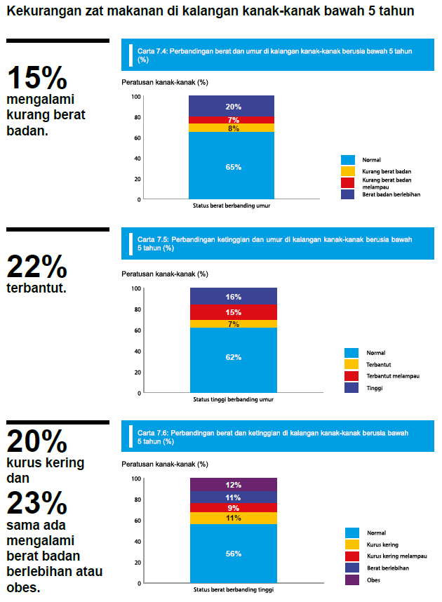
MASALAH kekurangan zat makanan ANTARA kANAK-kANAK MISKIN DI BANDAR
Kaji selidik ini mendapati
kira-kira 22 peratus kanak-kanak bawah umur 5 tahun mengalami pertumbuhan yang terbantut;
15 peratus mengalami kurang berat badan;
20 peratus mengalami kurus kering; dan
23 peratus sama ada mengalami berat badan berlebihan ataupun obes.
Sumber :
https://www.unicef.org/malaysia/UNICEF-Kanak-kanak-Pinggiran-MalayVersion-Final_26.2.18.pdf

Slide 7
matlamat ASOH
Menangani masalah kekurangan zat makanan dalam keluarga yang berpendapatan rendah
Menangani habitat pemakanan tidak seimbang yang lazim
Menangani situasi yang ketidaan ilmu kesihatan kanak-kanak dalam golongan ibu bapa yang tidak berpengetahuan tinggi

Slide 8
FUNGSI ASOH
Merancang makanan sehari yang berkhasiat untuk kanak-kanak
Mendidik golongan ibu bapa tentang maklumat and ilmu zat makanan
Mencari klinik kesihatan yang terdekat untuk rawatan and vaksin

Slide 9
DEMO

Slide 10
DATA
Malaysian Food Composition Database (FCD): 1997 FCD List
Sumber: http://myfcd.moh.gov.my/index.php/1997-food-compositon-database
Perkhidmatan Imunisasi Diberi Kepada Kanak-Kanak 0-6 Tahun
Sumber: http://www.data.gov.my/data/ms_MY/dataset/perkhidmatan-imunisasi-diberi-kepada-kanak-kanak-0-6-tahun-tahun-2017
Mayo Clinic: Nutrition for kids: Guidelines for a healthy diet
Sumber: https://www.mayoclinic.org/healthy-lifestyle/childrens-health/in-depth/nutrition-for-kids/art-20049335

Slide 11
rujukan
https://www.mayoclinic.org/healthy-lifestyle/childrens-health/in-depth/nutrition-for-kids/art-20049335?p=1
https://medlineplus.gov/magazine/issues/winter11/articles/winter11pg12.html
https://www.webmd.com/health-insurance/features/family-vitamins#2
https://kidshealth.org/en/parents/toddler-food.html
https://www.fda.gov/downloads/food/guidanceregulation/guidancedocumentsregulatoryinformation/labelingnutrition/ucm513817.pdf
https://www.healthychildren.org/English/ages-stages/baby/feeding-nutrition/Pages/Sample-One-Day-Menu-for-an-8-to-12-Month-Old.aspx
http://pediatricswest.com/wp-content/uploads/2017/07/Feeding-Guide-birth-to-2-years.pdf
https://www.nichd.nih.gov/health/topics/breastfeeding/conditioninfo/calories
https://wicworks.fns.usda.gov/wicworks//Topics/FG/Chapter1_NutritionalNeeds.pdf
https://www.nhlbi.nih.gov/health/educational/wecan/downloads/calreqtips.pdf

Slide 12
Rancangan Makanan Sehari untuk Anak Sayang
Info Anak-anak
Nama:
Rancangan Sehari
Umur:
Jantina:
Helo Ibu Bapa!
Carian Klinik
Rumusan
Kalori:
✓
Protein:
✓
Buah-buahan:
✓
Sayur-sayuran:
✓
Bijirin:
!
Tenusu:
!
Makanan
Calculation should be:
Total recommended calories: 1000
Today consumption: 800
Final: -200 (Warning!)

Slide 13
Senarai Makanan yang diambil hari ini
Carian Klinik untuk Anak Sayang
Infomasi selanjut tentang KK Dato’ Keramat
Jarak: 2 km
Kategori:
Makanan:
Gram:
Negeri:
Jenis rawatan:
Alamat:
Poskod:
Bandar:
Cadangan
Daerah:
Negeri:
KK Dato’ Keramat
Jarak: 2 km
Telefon:
1
VAKSIN BCG Tuberculosis: ADA
VAKSIN Hepatitis B: ADA
2
KK Kampung Pandan
Jarak: 1 km
VAKSIN Difteria, Tetanus, Pertusis, Hemophilus Influenza B, Polio: ADA
3
KK Sentul
Jarak: 0.5 km
VAKSIN Measles, Mumps, Rubella: ADA
Jumlah:
VAKSIN Japaneese Encephalitis: ADA
VAKSIN Measles: ADA
Kembali
Kira
......
Kembali

